Slide 1


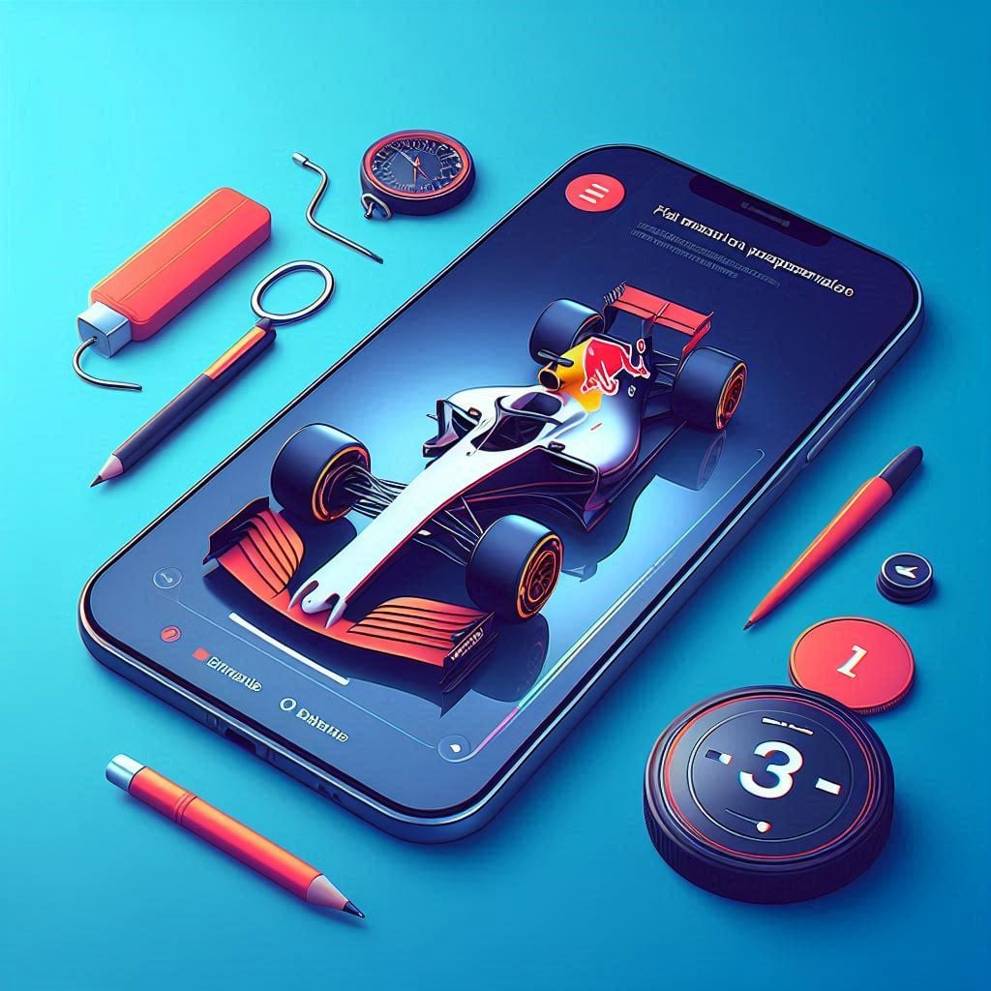

APLICAȚIE MOBILĂ PE ANDROID PENTRU FORMULA 1
Proiect realizat de: Mihaly Bogdan-Matei
Coordonator științific: Ș.l.dr.ing. Dorin BERIAN

Slide 2





Obiectivele proiectului
Personalizare
Automatizare
Vizualizare date actualizate
Predicție
Notificări prin mail

Slide 3





Tehnologii folosite
Python
Xamarin
Firebase
C#
Visual Studio

Slide 4




Arhitectura sistemului
Extragere date
Date legate de F1 sau utilizatori
Trimitere mail
Salvare utilizator nou
Date legate de F1
Salvare predicție

Slide 5
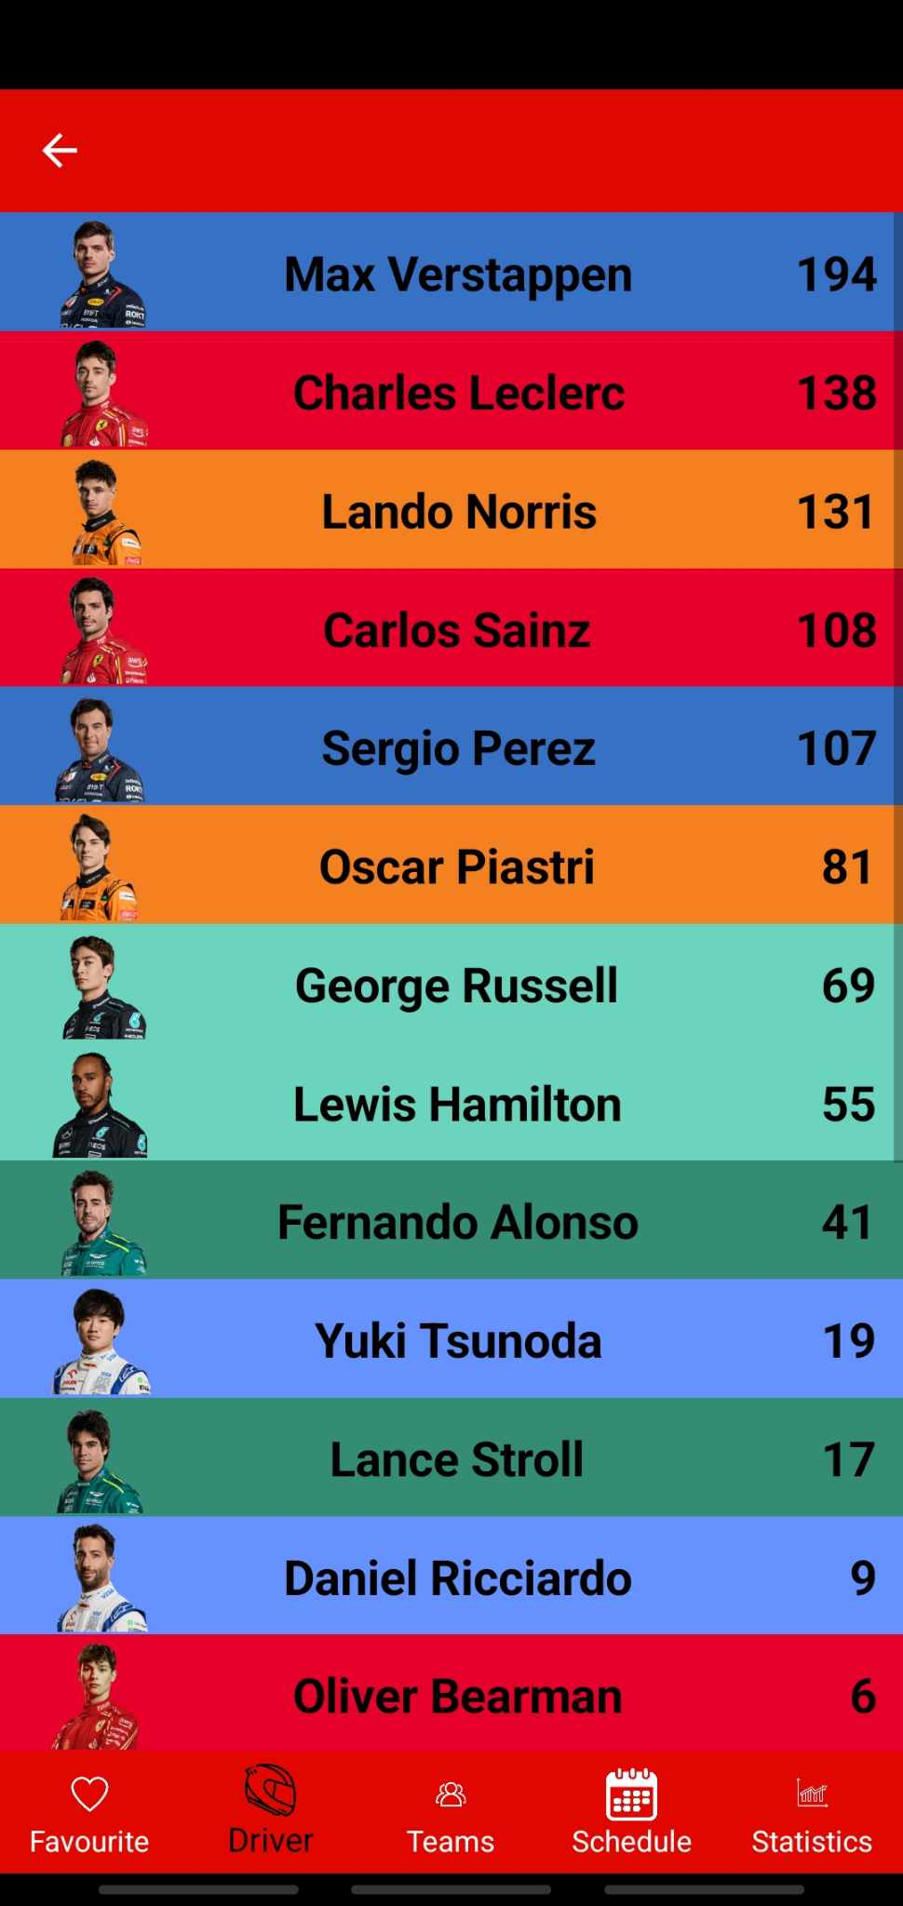
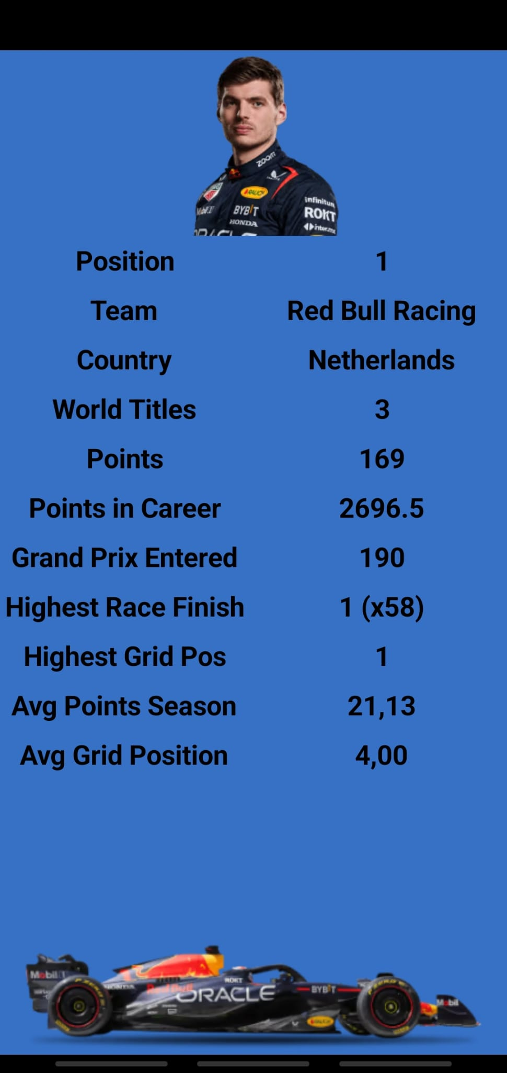

Arhitectura aplicației
Pagină personalizată
Predicție următoarea cursă
Clasament piloți
Pagină individuală pentru pilot
Completare
date
Pagina de logare
Utilizator
Clasament echipe
Pagină individuală pentru echipă
Completare formular
Calendar
Informații circuit
Clasament cursă
Pagina de înregistrare
Statistici piloți/echipe

Slide 6

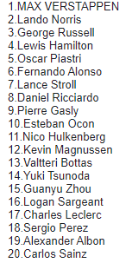
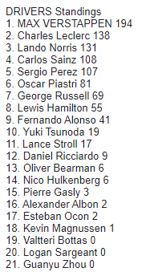
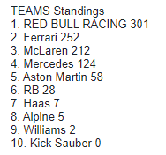
Formatul mailului
Subiect: numele cursei + Results
Corpul mailului
Clasamentul cursei
Clasamentul piloților
Clasamentul echipelor

Slide 7
Baza de date
Circuits
An
Cursa
Detalii circut/Rezultate
Drivers
Nume pilot
Detalii pilot
Teams
Nume echipă
Detalii echipă
User urmat de numărul său
Users
Detalii utilizator

Slide 8
Concluzie
Aplicația oferă o experiență captivantă și informativă pentru fanii Formula 1, acoperind performanțele piloților și echipelor, analizele circuitelor și sesiunilor de cursă.
Modulul dedicat piloților furnizează informații detaliate despre fiecare pilot, inclusiv statistici, poziția în clasament și evoluția în curse, precum și previziuni pentru cursele viitoare, sporind entuziasmul și anticipația fanilor.

Slide 9



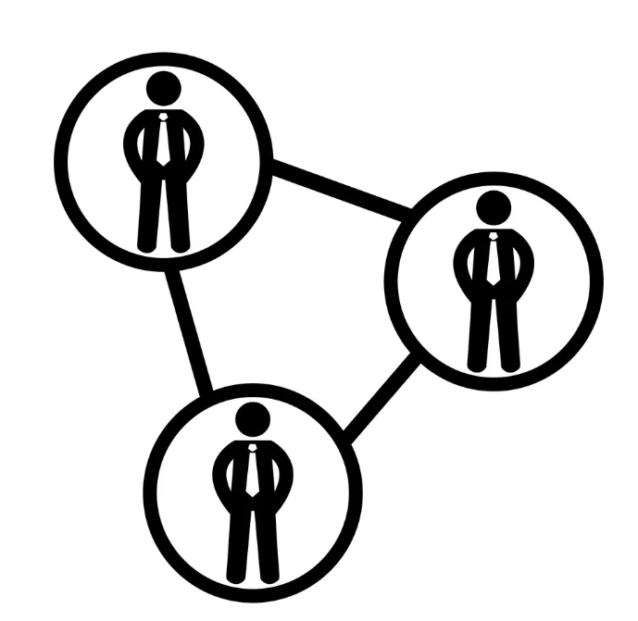



Direcții de dezvoltare
Gamificare
Clasament Live
Comerț electronic
Interacțiune socială
Integrarea altor motosporturi

Slide 10
Vă mulțumesc pentru atenție!

